Slide 1
Times, Clocks, and the Ordering of Events in a Distributed System
Leslie Lamport
Gislainy Crisostomo e Guilherme Schults
Goiânia, 02 de Abril de 2019

Slide 2






Agenda
Relação “Happened Before”
Relógios Lógicos
Ordenação Total de Eventos
Safety, Liveness e Ordering
Exclusão Mútua – Servidor Central e Relógios Lógicos com Multicast IP

Slide 3
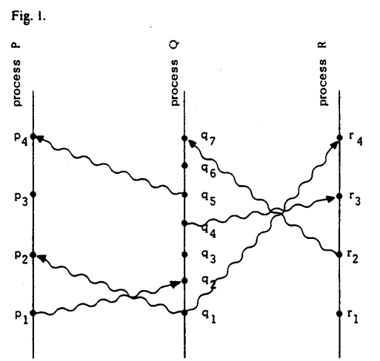
Relação “Happened Before”
A relação HB no conjunto de eventos de um sistema é a menor relação que satisfaz as 3 condições:
Se a e b são eventos no mesmo processo, e a vem antes de b, então a ⇒ b.
Se a é o remetente de uma mensagem por um processo e b é o receptor desta mensagem por outro processo, então a ⇒ b.
Se a ⇒ b e b ⇒ c, então a ⇒ c.
Figura 1 – Eventos em uma relação HB
Notes:
Também conhecido como ordenação parcial.
p1 → p2 p1 → q2 p1 → r4 q2 -/-> p2 q3 -/-> p2

Slide 4
Relógios Lógicos
Condição do relógio para um dado evento a e b:
Se a ⇒ b, então C(a) < C(b)
A condição do relógio se sustenta através da relação HB(⇒), se:
Se a e b são eventos em um processo Pi e a acontece antes de b, então Ci(a) < Ci(b);
Se a é o remetente da mensagem no processo Pi e b é o receptor desta mensagem no processo Pj, então Ci(a) < Cj(b).
Notes:
Define-se o relógio Ci para cada processo Pi, como sendo uma função a qual atribui um número Ci<a> para qualquer evento naquele processo.

Slide 5
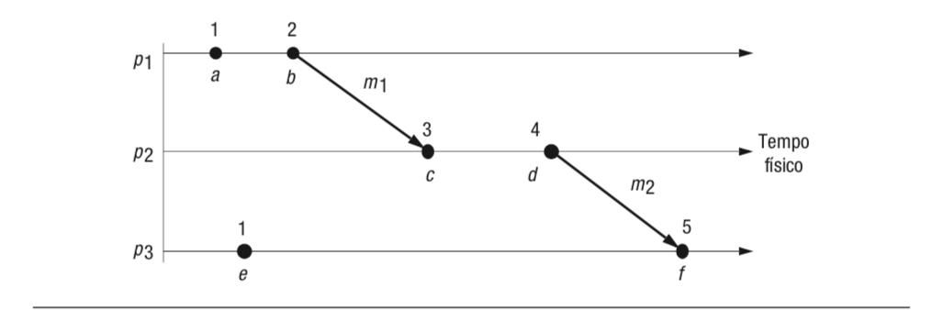
Relógios Lógicos
Figura 2 - Carimbo de Tempo de Lamport para os eventos.
Notes:
Define-se o relógio Ci para cada processo Pi, como sendo uma função a qual atribui um número Ci<a> para qualquer evento naquele processo.

Slide 6
Ordenação Total dos Eventos (⇔)
Se a é um evento em um processo Pi e b é um evento em um processo Pj, então a ⇒ b, se e somente se:
Ci(a) < Cj (b) ou
Ci(a) = Cj(b) e Pi < Pj
Temos que a condição do relógio implica que, se a ⇒ b, então a ⇔ b, define uma ordenação total.
Notes:
Ci(a) < Cj (b)
SE O RELOGIO LOGICO DO EVENTO A DO PROCESSO i FOR MENOR DO QUE O RELOGIO LOGICO DO EVENTO B DO PROCESSO J
AQUI É A CONTRIBUICAO DO ARTIGO DELE PARA O PROBLEMA DO HB E ORDENACAO TOTAL DE EVENTOS

Slide 7
Importância da Ordenação Total dos Eventos
Solucionar o problema de exclusão mútua
Considere um quantidade de x de processos que compartilham um único recurso. Somente um processo pode usar este recurso por vez. Então os processos precisam sincronizar entre si para evitar conflitos.
Notes:
Importante para resguardar as propriedades SAFETY, LIVENESS E ORDERING.

Slide 8
Safety, Liveness e Ordering
Safety
Apenas um processo por vez pode estar na região critica.
Liveness
Todo processo que requisitar acesso a região crítica, deve ser garantido a ele tal acesso em algum momento.
Sem deadlock e starvation.
Ordering
Se um processo a solicita acesso à região crítica antes de um outro processo b, o acesso a ela deve ser garantido nessa ordem.
Notes:
Importante para resguardar as propriedades SAFETY, LIVENESS E ORDERING.

Slide 9
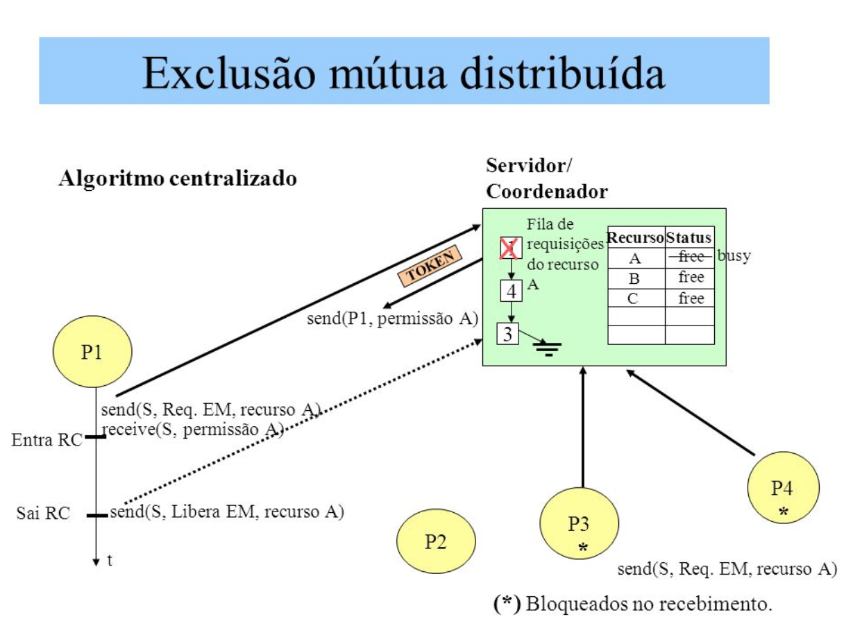
Exclusão Mútua - Servidor Central
Problema
P3 envia uma mensagem ao servidor solicitando acesso ao recurso compartilhado. P4 também envia uma mensagem ao servidor, porém o mesmo está mais próximo fisicamente do servidor do que P3. A mensagem de P4 chegará primeiro ao servidor central, e com isso, será concedido a ele o acesso ao recurso compartilhado primeiro do que P3, ferindo a regra do HB.
Figura 3 – Exclusão Mútua com Servidor Central
Notes:
NÃO GARANTE A PROPRIEDADE 1 DO HAPPENED BEFORE
ATENDE A PROPRIEDADE SAFTEY E LIVENESS MAS NÃO ATENDE A ORDERING, POIS SE TRATA DE UMA ORDENAÇÃO PARCIAL.
OBSERVAÇÃO: SAFETY: APENAS 1 PROCESSO ACESSA A SECAO CRITICA POR VEZ
LIVENESS: TODOS OS PROCESSOS QUE SOLICITARAM ACESSO A SC TERAO SEUS PEDIDOS ATENDIDOS.

Slide 10
Exclusão Mútua - Relógios Lógicos e Multicast IP
Processo que deseja entrar na região crítica envia um pedido por multicast IP pela rede com seu identificador e seu relógio lógico e fica aguardando resposta.
Quando um outro processo recebe este pedido, caso se:
ele está na região crítica;
ou ele quer entrar nela e seu relógio lógico é menor, este não responde e guarda o pedido em uma fila.
Quando o processo que esta na região critica deseja sair, ele altera seu estado para “released” e responde todos os pedidos que estão em sua fila.
Figura 4 – Exclusão Mútua com Relógios Lógicos e Multicast IP.
Notes:
ENVIA O PEDIDO POR MULTICAST IP COM SEU IDENTIFICADOR <T, Ci>
ATENDE A PROPRIEDADE SAFETY, LIVENESS E ORDERING.
E COM ISSO ATENDE A RELACAO DE ORDENACAO TOTAL.

Slide 11
Conclusão
Em sistemas distribuídos, a ordem em que os eventos ocorrem são parcialmente ordenados.
Conceito de “happened before” define uma ordenação parcial de eventos em um sistema distribuído.
A introdução de relógios lógicos e sua ordenação total de eventos, demonstra como tal ordenação pode resolver problemas de sincronização de eventos.
Notes:
Relacionar com a exclusão mutua para o problema da sincronização

Slide 12

PERGUNTAS?

